Slide 1
03 / Septiembre 2015
Propuesta de TDR para la Selección del RP de la NC de Malaria
Presenta: Cap. Josué Córdova
Coordinador Comité Adhoc Selección RP

Slide 2
1. CONDICIONES GENERALES.
1.1. Antecedentes:
El FM ha asignado a El Salvador $3.8 millones para ser ejecutados del 2017 al 2019 para la eliminación autóctona de la Malaria.
Antes de iniciar en el diseño de la propuesta es importante identificar y proponer una entidad con presencia en el país, con la suficiente capacidad técnica, financiera y administrativa para que se encargue de la administración de los recursos, manteniéndose en el marco de los objetivos de la propuesta y las temáticas definidas en consenso con los sectores participantes.
1.2. Objeto de la presenta convocatoria:
Seleccionar al potencial Receptor Principal (RP) para ser incluido en la solicitud de Financiamiento ante el FM, quién administrará los recursos de cooperación financiera del FM. La entidad financiera seleccionada será responsable por la implementación del proyecto en caso de ser aprobado; previa evaluación que realiza el FM al RP propuesto, a través de su Agente Local del Fondo (ALF).

Slide 3
2. CONVOCATORIA
2.1. Fecha de Convocatoria, Cierre y envío de propuestas:
La convocatoria se abre el día lunes 7 de septiembre del 2015 a las 8:00 a.m. Y se cierra el día 21 de septiembre a las 5:00 p.m. horas.
Presentación de la información. La documentación se deberá entregar impresa en sobre cerrado, sin remitente y dirigido al Mecanismo Coordinador de País (MCP-ES). Toda la información se deberá presentar impresa en papel y una copia en medio magnético (USB), documentos copiados en PDF para facilitar la impresión.
En el mismo sobre se debe incluir una carta dirigida al Mecanismo Coordinador de país (MCP-ES), en papelería membretada, con firma y nombre del representante legal en la cual se relaciona la información entregada. (No se darán por aceptadas expresiones de interés que no cumplan con estos requisitos).

Slide 4
2. CONVOCATORIA
2.2. Revisión de Propuestas:
La apertura de los sobres con la información de los postulantes y la revisión de propuestas se hará el martes 22 y miércoles 23 de septiembre del 2015 por parte del comité adhoc nombrado por el MCP-ES quien presentara una propuesta para aprobación del pleno del MCP-ES en la plenaria del 24 de septiembre.
2.3. Publicación de resultados, medio de publicación y aclaración de los términos de referencia
El comité adhoc recibirá todas las preguntas y observaciones que se tengan a cerca de los presentes términos de referencia, únicamente al correo electrónico marta.alicia.magana@undp.org del 08 al 16 de septiembre del 2015.
La decisión final de la evaluación para la postulación del RP en la propuesta de país, será publicada el 30 de septiembre en la página Web del MCP mcpelsalvador.org.sv y se enviara una nota a cada una de las instituciones participantes, notificando la decisión del pleno.
En relación a las posibles observaciones que se realicen o aclaraciones que se soliciten a los términos de referencia, el comité evaluador tendrá la potestad de asumir o no tales observaciones y como consecuencia, realizar o no adendos a los presentes términos de referencia. Los adendos a los que haya lugar en el proceso de la presente convocatoria serán publicados en la página Web MCP-ES mcpelsalvador.org.sv

Slide 5
3. CARACTERÍSTICAS DEL RECEPTOR PRINCIPAL Y SU RELACIÓN CON LA PROPUESTA DEL MCP-ES.
3.1. Receptor Principal:
En la propuesta de país se debe describir las capacidades técnicas, de gestión y financieras del RP propuesto. Si el RP ya ha gestionado una subvención del FM, deberá presentar un resumen de esta experiencia, señalando sus fortalezas y zonas de capacidad adicional requerida, lo anterior no sumara puntos al momento de la evaluación.*
3.1.1. Funciones del Receptor Principal:
Los Receptores Principales son responsables de la gestión financiera y programática de todos los fondos que reciba el programa a través de esta propuesta. Sus responsabilidades son:
Recibir y gestionar los fondos y su contabilidad;
Ejecutar y supervisar la ejecución del programa;
Elaborar procedimientos eficaces para el desembolso de fondos a los subreceptores cuando aplique, incluida la supervisión de sus disposiciones financieras, así como la preparación de un plan para la auditoria anual de las actividades de los subreceptores cubiertas por la subvención;
Informar sobre el desempeño del programa al Fondo Mundial y al solicitante (MCP-ES), de acuerdo con el “Marco de Desempeño”; y
Solicitar desembolsos adicionales de fondos en función del desempeño.

Slide 6
En caso de que el Receptor Principal subcontrate una función fundamental (por ejemplo, si el Receptor Principal fuera una organización de sociedad civil que encomienda la responsabilidad programática al Ministerio de Salud), el Fondo también evaluará a la entidad que gestione las funciones subcontratadas, así como al Receptor Principal designado.
Además el RP tendrá las siguientes funciones dentro del MCP-ES, en caso de ser seleccionado:
Acogerse a los requisitos del FM y el ALF para la administración de los recursos.
Garantizar que la gestión de la propuesta sea de forma ágil, cumpliendo de manera estricta el plan de trabajo de la propuesta, el manual operativo, el manual de Monitoreo y Evaluación y, el marco de desempeño que se acuerde con el FM.
Tener bajo su responsabilidad una Unidad Coordinadora del Proyecto, asegurando que las instituciones, entidades públicas y privadas, ONG’s y personas, que participen en la ejecución de actividades o ejecución de proyectos específicos como subreceptores, lo hagan de manera efectiva y transparente.
Presentar los avances programáticos y financieros al MCP-ES y comités competentes previos a su remisión al ALF o cuando sea requerido por el MCP-ES.

Slide 7
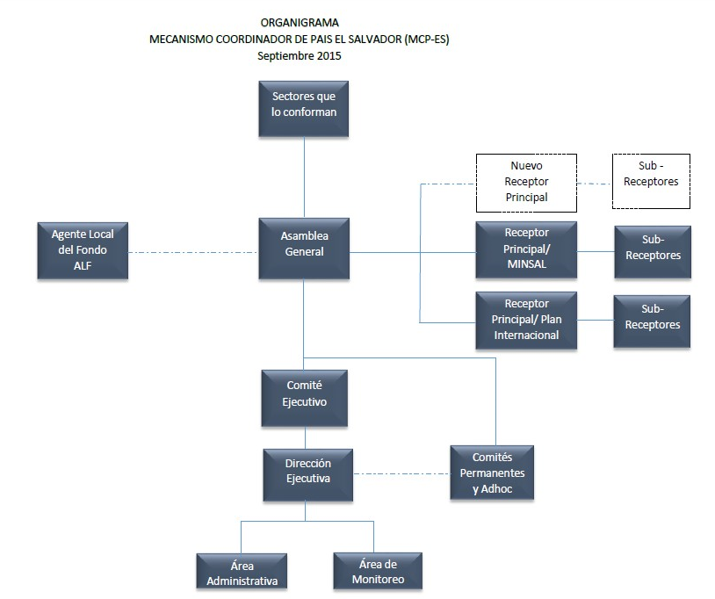
3.2. Organigrama para la propuesta.

Slide 8
4. CRITERIOS DE CALIFICACIÓN, EVALUACIÓN Y SELECCIÓN
4.1. Comité Evaluador:
El comité evaluador estará conformado por representantes de los diferentes sectores representados en el MCP-ES, (máximo 9 miembros) los que entregarán un informe de evaluación para ser revisado y aprobado por el pleno del MCP-ES.
Los miembros del comité evaluador deberán previamente al inicio del proceso de evaluación y una vez conocidos las instituciones postulantes, manifestar por escrito no tener conflicto de intereses frente al proponente que se califica; en caso contrario se excusara de participar en la evaluación, igualmente deberá firmar el acta de no presentación de conflicto de intereses. En todo caso, el comité deberá estar conformado por un número impar no menor a tres (3) evaluadores.
4.2. Criterios de Evaluación:
Para la selección objetiva de los oferentes que participen en la presente convocatoria, se utilizarán los siguientes criterios:
El proponente debe hacer explícito en la propuesta, que cuenta con una infraestructura logística y administrativa con sede en el país y con capacidad de gestionar procesos logísticos y administrativos en estrecha coordinación con el MCP-ES.
La Propuesta debe venir con todos y cada uno de los criterios mínimos a evaluar, anexando los documentos de soporte necesario debidamente referenciado y una carta dirigida MCP-ES manifestando su expresión de interés.

Slide 9
4. CRITERIOS DE CALIFICACIÓN, EVALUACIÓN Y SELECCIÓN
4.2.1. Perfil Administrativo
Área | % | Las organizaciones deben presentar la siguiente información:
Naturaleza Jurídica | 5% | Copia de la personería jurídica actualizada que acredita a la organización para trabajar en El Salvador.
Planeación Estratégica | 31.5% | Descripción de valores institucionales, respeto a DDHH, diversidad sexual y equidad de Género.
 |  | Plan Estratégico Institucional vigente y organigrama actual.
 |  | Plan Operativo Anual (2015) Plan Operativo Anual del año anterior (de la organización, no de proyectos puntuales años 2014). Memoria de labores del último año (2014).
 |  | Descripción Alianzas Estratégicas: Tipo de relación, objetivos, cobertura, fecha inicio y terminación
Administración | 28.7% | Recursos Humanos: Especificar el asignado a la prestación de servicios, el responsable de la administración, manejo de personal, contabilidad, apoyo y servicios generales, especificando: formación, experiencia, cargo que desempeña, tipo de vinculación, y tiempo de servicios en la organización.
 |  | Descripción de la política de selección, formación y capacitación del recurso humano de la organización.
 |  | Procesos de compra (manuales y políticas), manejo de inventarios, proveedores etc, capacidad de infraestructura, otras sedes.
Área de Prestación de Servicios | 19.6% | Modelo de prestación de servicios sociales o salud, sistema y plan de monitoreo
Area Contable y Financiera | 15.4% | Proyectos manejados en los últimos 5 años (2010- 2015) Nombre del proyecto, montos, donante, fecha de inicio y fecha de terminación.
 |  | Evaluación de cada proyecto y de los resultados obtenidos.
 |  | Presupuestos anuales y Balance contable financiero auditados de la organización: años 2012, 2013, 2014
 |  | Documentos de soportes sobre el overhead (costos administrativos y generales) cobrados por la organización en cada uno de los proyectos manejados en los últimos 5 años (2010- 2015)
Puntaje máximo: 100% |  | El mínimo para ser elegido como RP es del 85%

Slide 10
Criterios de Empate:
En caso de empate se dará preferencia a la propuesta que demuestre mejor capacidad contable y financiera.
4.2.2. Ofertante Ganador:
Al contar con la selección del RP propuesto, este será notificado y el FM continuara el proceso para su evaluación a través del Agente Local del Fondo (ALF) para la verificación de la información y de las funciones que realizará como RP.
ver tdr en link
http://goo.gl/QNxIbW

Slide 11
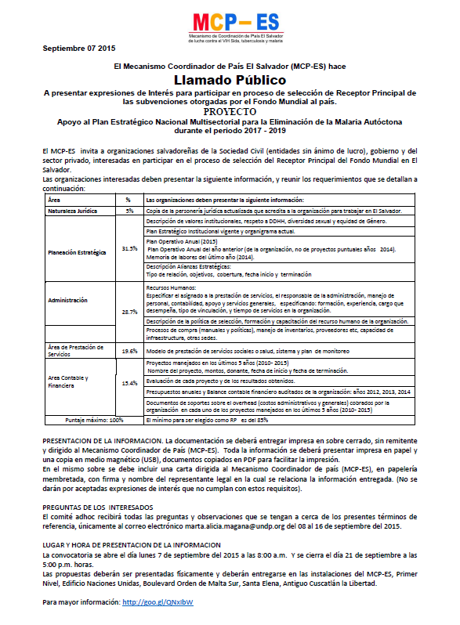

Slide 12
03 / Septiembre 2015
MCP-ES
Contribuyendo a la reducción significativa y sostenible del VIH Sida y Tuberculosis, a través de las subvenciones del Fondo Mundial
www.mcpelsalvador.com.org
www.facebook.com/MCPES2002
@MCPElSalvador

